Slide 1
MỘT SỐ HỢP CHẤT QUAN TRỌNG
CỦA NITROGEN
HÓA HỌC 11 CÁNH DIỀU

Slide 2
NỘI DUNG BÀI HỌC
A
B
C
AMONIA
& MUỐI AMMONIUM
OXIDE CỦA NITROGEN & MƯA AXIT
NITRIC ACID
MỘT SỐ HỢP CHẤT QUAN TRỌNG CỦA NITROGEN - CÁNH DIỀU

Slide 3
AMONIA
& MUỐI AMMONIUM
A

Slide 4
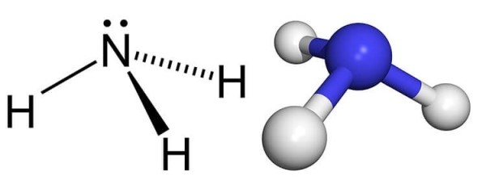
A – AMONIA & MUỐI AMMONIUM
I - Amonia: NH₃
1) Cấu tạo phân tử và tính chất vật lý
1. Viết cấu hình electron của ₁H và ₇N → CT Lewis của NH₃
H
N
H
H
MỘT SỐ HỢP CHẤT QUAN TRỌNG CỦA NITROGEN - CÁNH DIỀU

Slide 5

A – AMONIA & MUỐI AMMONIUM
I - Amonia: NH₃
1) Cấu tạo phân tử và tính chất vật lý
2. Quan sát video thí nghiệm:
+ Nêu trạng thái, màu sắc của NH_{3.}
₊ Giải thích hiện tượng quan sát được?
MỘT SỐ HỢP CHẤT QUAN TRỌNG CỦA NITROGEN - CÁNH DIỀU

Slide 6
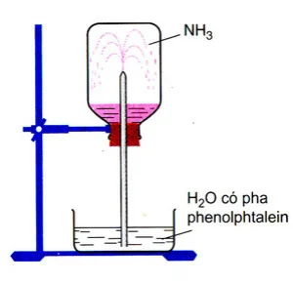
A – AMONIA & MUỐI AMMONIUM
I - Amonia: NH₃
1) Cấu tạo phân tử và tính chất vật lý
- Khí , không màu , mùi khai, xốc và độc
- Tan rất nhiều trong nước.
- dNH₃ / KK = 17/29 < 1 → nhẹ hơn không khí → thu khí NH₃ bằng pp đẩy không khí.
MỘT SỐ HỢP CHẤT QUAN TRỌNG CỦA NITROGEN - CÁNH DIỀU

Slide 7
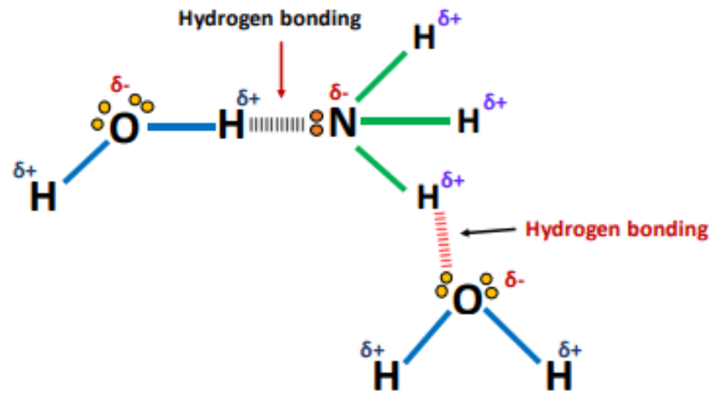
Mô tả các kiểu liên kết hydrogen giữa NH₃ và H₂O
MỘT SỐ HỢP CHẤT QUAN TRỌNG CỦA NITROGEN - CÁNH DIỀU

Slide 8
A – AMONIA & MUỐI AMMONIUM
I - Amonia: NH₃
2) Tính chất hóa học
a) Tính base
NH₃ (aq) + H₂O (l) NH₄⁺ (aq) + OH⁻ (aq)
Quý ẩm + NH₃ → chuyển xanh
MỘT SỐ HỢP CHẤT QUAN TRỌNG CỦA NITROGEN - CÁNH DIỀU

Slide 9
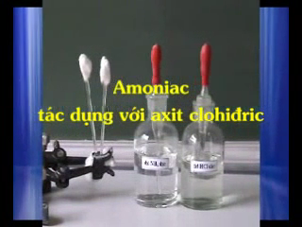
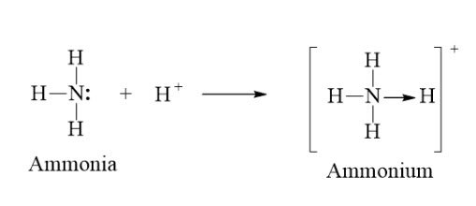
A – AMONIA & MUỐI AMMONIUM
I - Amonia: NH₃
2) Tính chất hóa học
Giáo viên làm thí nghiệm
a) Tính base
+ Tác dụng với acid → muối ammonium
NH₃ (aq) + HCl (aq) → NH₄Cl (aq)
NH₃ + H⁺ → NH₄⁺
PTTQ: nNH₃ + H_{n}A → (NH₄)_{n}A
MỘT SỐ HỢP CHẤT QUAN TRỌNG CỦA NITROGEN - CÁNH DIỀU

Slide 10
A – AMONIA & MUỐI AMMONIUM
I - Amonia: NH₃
2) Tính chất hóa học
Giáo viên làm thí nghiệm
a) Tính base
+ Tác dụng với dung dịch muối của 1 số kim loại → hydroxide
MgCl₂(aq) + 2NH₃ (aq) + 2H₂O (aq) → Mg(OH)₂ (s) + 2NH₄Cl(aq)
Mg²⁺(aq) + 2NH₃(aq) + 2H₂O (aq) → Mg(OH)₂ (s) + 2NH₄⁺(aq)
PTTQ: M^{n+}(aq) + nNH₃(aq) + nH₂O (aq) → M(OH)_{n} (s) + nNH₄⁺(aq)
MỘT SỐ HỢP CHẤT QUAN TRỌNG CỦA NITROGEN - CÁNH DIỀU

Slide 11
A – AMONIA & MUỐI AMMONIUM
I - Amonia: NH₃
2) Tính chất hóa học
+4
b) Tính khử
0
+5
Tính số oxi hóa của N trong NH₃ ; N₂ ; NO ; NO₂ ; HNO₃ . Từ đó kết luận về khả năng oxi hóa – khử của NH₃
-3 0
+2
4NH₃ (g) + 3O₂ (g) 2N₂ (g) + 6H₂O (g)
t^{0C}
-3
-3 +2
4NH₃ (g) + 5O₂ (g) 4NO (g) + 6H₂O (g)
800-900⁰C
Pt
NH₃
MỘT SỐ HỢP CHẤT QUAN TRỌNG CỦA NITROGEN - CÁNH DIỀU

Slide 12
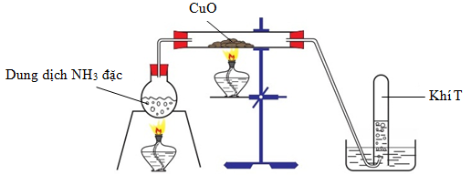
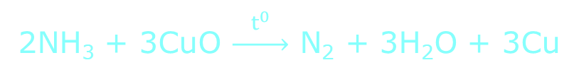
I - Amonia: NH₃
2) Tính chất hóa học
b) Tính khử
Xác định vai trò của NH₃ trong thí nghiệm dưới đây
Dùng ammonia tẩy rửa lớp copper(II) oxide phủ trên bề mặt đồng
2NH₃ + 3CuO $\underset{→}{ t^{0} }$ N₂ + 3H₂O + 3Cu
MỘT SỐ HỢP CHẤT QUAN TRỌNG CỦA NITROGEN - CÁNH DIỀU

Slide 13
I - Amonia: NH₃
2) Tính chất hóa học
Quỳ tím ẩm → xanh
Tính base yếu
+ acid → muối
NH₃
+ dung dịch muối
+ oxide base
Tính khử
+ chất oxi hóa
MỘT SỐ HỢP CHẤT QUAN TRỌNG CỦA NITROGEN - CÁNH DIỀU

Slide 14
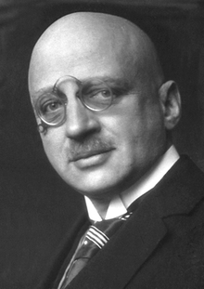
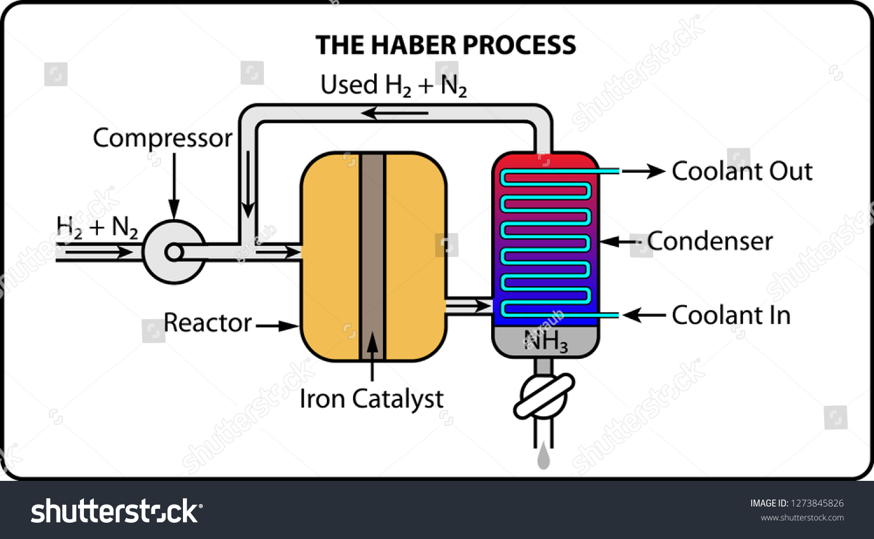
I - Amonia: NH₃
3) Tổng hợp ammonia theo quá trình Haber
Fritz Haber – Đức Nobel hóa học năm 1918
MỘT SỐ HỢP CHẤT QUAN TRỌNG CỦA NITROGEN - CÁNH DIỀU

Slide 15
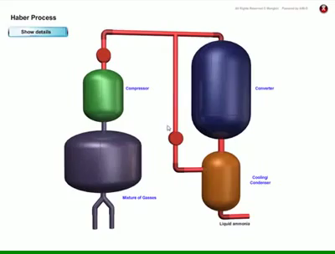
Chọn các điều kiện thích hợp về áp suất và nhiệt độ để cân bằng chuyển dịch theo chiều thuận
Tại sao khi hóa lỏng (NH₃; N₂ ; H₂) thì NH₃ hóa lỏng trước
400 – 600⁰C
o
N₂(g) + H₂(g) 2NH₃(g)
Δ_{r}H = -92 kJ
298
200bar, Fe
MỘT SỐ HỢP CHẤT QUAN TRỌNG CỦA NITROGEN - CÁNH DIỀU

Slide 16
A – AMONIA & MUỐI AMMONIUM
II - Muối ammonium
(NH₄)_{n}X
1) CTPT và tính chất vật lý
Viết CTPT tổng quát của muối ammonium?
Quan sát bảng tính tan và cho biết độ tan của các muối ammonium trong nước?
o
Δ_{r}H > 0
298
(NH₄)_{n}X (s) → nNH₄⁺ (aq) + X^{n-} (aq)
MỘT SỐ HỢP CHẤT QUAN TRỌNG CỦA NITROGEN - CÁNH DIỀU

Slide 17

A – AMONIA & MUỐI AMMONIUM
II - Muối ammonium
Để giảm sốt hoặc giảm đau, người ta có thể dùng túi chườm lạnh chứa hóa chất.
NH₄NO₃ (s) → NH₄⁺ (aq) + NO₃ ⁻ (aq)
Ammonium hydrogen sulfate, Ammonium nitrate, nước.
NH₄ HSO₄ (s) → NH₄⁺ (aq) + HSO₄ ⁻ (aq)
NH₄HSO₄ ; NH₄NO₃
MỘT SỐ HỢP CHẤT QUAN TRỌNG CỦA NITROGEN - CÁNH DIỀU

Slide 18
A – AMONIA & MUỐI AMMONIUM
II - Muối ammonium
2) Tính chất hóa học
Cho phân đạm NH₄Cl ; dd NaOH ; ống nghiệm, giấy quỳ, đèn cồn.
t⁰C
NH₄Cl (s) + NaOH(aq) → NaCl (aq) + NH₃(g) + H₂O (aq)
Cho vài hạt phân đạm vào ống nghiệm chứa dd NaOH. Hơ nhẹ ống nghiệm trên ngọn lửa đèn cồn. Cho mẩu giấy quỳ đã tẩm ướt bằng nước lên miệng ống nghiệm.
Tác dụng với dd kiềm,đun nóng → NH₃ (g)
→ Nhận biết ion ammonium
Quan sát hiện tượng và viết pt hóa học của phản ứng đã xảy ra.
MỘT SỐ HỢP CHẤT QUAN TRỌNG CỦA NITROGEN - CÁNH DIỀU

Slide 19
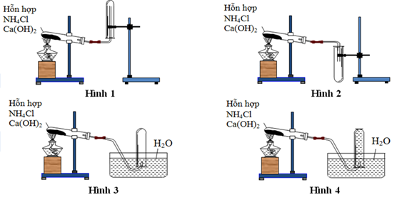

A – AMONIA & MUỐI AMMONIUM
II - Muối ammonium
2) Tính chất hóa học
Làm thí nghiệm với muối ammonium và kiềm ở dạng rắn.
t⁰C
NH₄Cl(s) + Ca(OH)₂(s) → CaCl₂ (s) + 2NH₃(g) + 2H₂O (g)
Cách bố trí thí nghiệm nào chính xác nhất và thử khí thu được bằng cách nào? Viết ptpư minh họa?
MỘT SỐ HỢP CHẤT QUAN TRỌNG CỦA NITROGEN - CÁNH DIỀU

Slide 20
A – AMONIA & MUỐI AMMONIUM
II - Muối ammonium
2) Tính chất hóa học
+ Muối ammonium kém bền nhiệt
o
t⁰C
Δ_{r}H = - 36 kJ
298
NH₄NO₃ (s) N₂O (g) + 2H₂O (g)
o
t⁰C
Δ_{r}H = 176 kJ
298
NH₄Cl (s) NH₃ (g) + HCl (g)
+ Muối nào có nguy cơ cháy nổ cao hơn trong quá trình lưu trữ?
+ Tại sao trong quá trình lưu trữ phân đạm ammonium cần tránh xa các nguồn nhiệt?
MỘT SỐ HỢP CHẤT QUAN TRỌNG CỦA NITROGEN - CÁNH DIỀU

Slide 21
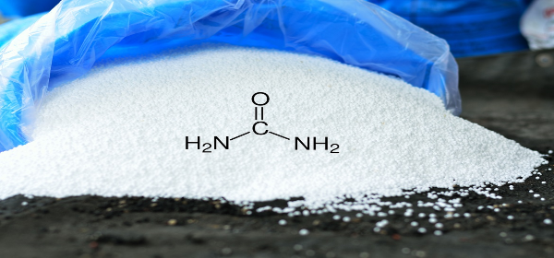
A – AMONIA & MUỐI AMMONIUM
III - Ứng dụng của ammonia và một số muối ammonium
Viết ptpư giữa NH₃ với H₂SO₄ ; H₃PO₄ ?
(NH₄)₂HPO₄ ; NH₄H₂PO₄ : dùng làm phân bón phức hợp DAP
4NH₃ + 3 H₃PO₄ 2NH₄H₂PO₄ + (NH₄)₂HPO₄
t⁰; p; xt
2NH₃ (g) + CO₂(g) (NH₂)₂CO + H₂O
Ure
MỘT SỐ HỢP CHẤT QUAN TRỌNG CỦA NITROGEN - CÁNH DIỀU

Slide 22
A – AMONIA & MUỐI AMMONIUM
III - Ứng dụng của amonia và một số muối ammonium
chất điện li trong pin
Sản xuất nitric acid
Muối ammonium
Chất gây nổ
Amonia
làm sạch bề mặt kim loại trước khi hàn
ZnO + 2NH₄Cl → ZnCl₂ + 2NH₃ + H₂O
NH₃ lỏng:
chất làm lạnh công nghiệp; dung môi
MỘT SỐ HỢP CHẤT QUAN TRỌNG CỦA NITROGEN - CÁNH DIỀU

Slide 23
B
OXIDE CỦA NITROGEN
& MƯA ACID
MỘT SỐ HỢP CHẤT QUAN TRỌNG CỦA NITROGEN - CÁNH DIỀU

Slide 24
1) Khi có sấm sét khí nào được tạo ra trong khí quyển?
A. CO. B. NO. C. CO₂. D. SO₂
2) Hoàn thành các phản ứng trong chuỗi biến hóa sau?
N₂ (g) → NO (g) → NO₂ → HNO₃ → NH₄NO₃ → N₂O
Những phản ứng nào được tạo ra từ các quá trình tự nhiên hay các hoạt động của con người?
MỘT SỐ HỢP CHẤT QUAN TRỌNG CỦA NITROGEN - CÁNH DIỀU

Slide 25
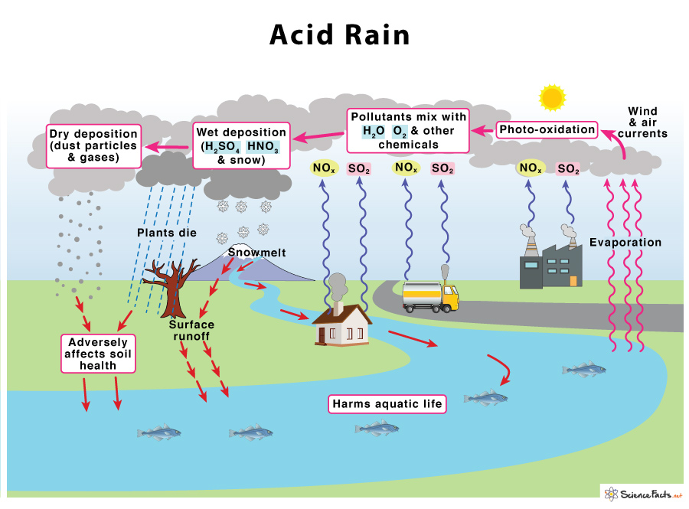
Dựa vào hình ảnh sau hãy mô tả hiện tượng mưa acid?
MỘT SỐ HỢP CHẤT QUAN TRỌNG CỦA NITROGEN - CÁNH DIỀU

Slide 26
OXIDE CỦA NITROGEN & MƯA ACID
1) Viết pt hóa học minh họa tác động của mưa acid với núi đá vôi có thành phần chính là Calcium carbonate; và với iron trong vật liệu xây dựng (thép)
2) Mưa acid ảnh hưởng như thế nào đến cuộc sống và sản xuất?
Đề suất phương án nhằm giảm hiện tượng mưa acid?
MỘT SỐ HỢP CHẤT QUAN TRỌNG CỦA NITROGEN - CÁNH DIỀU

Slide 27

MỘT SỐ HỢP CHẤT QUAN TRỌNG CỦA NITROGEN - CÁNH DIỀU

Slide 28
NITRIC ACID
C
MỘT SỐ HỢP CHẤT QUAN TRỌNG CỦA NITROGEN - CÁNH DIỀU

Slide 29
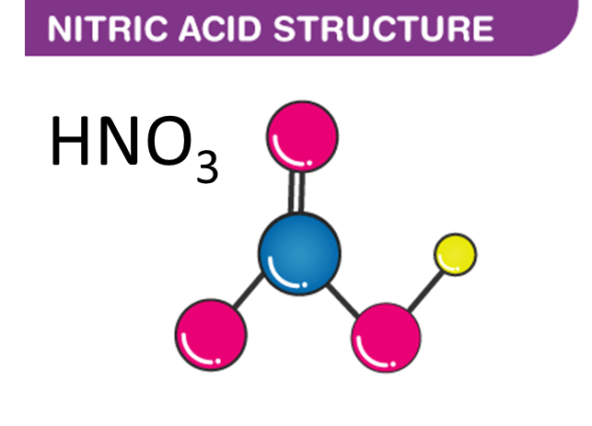
C - NITRIC ACID
I - CTPT và tính chất vật lý
Công thức Lewis của nitric acid là:
O
O
N
N
H
H
O
O
O
O
MỘT SỐ HỢP CHẤT QUAN TRỌNG CỦA NITROGEN - CÁNH DIỀU

Slide 30
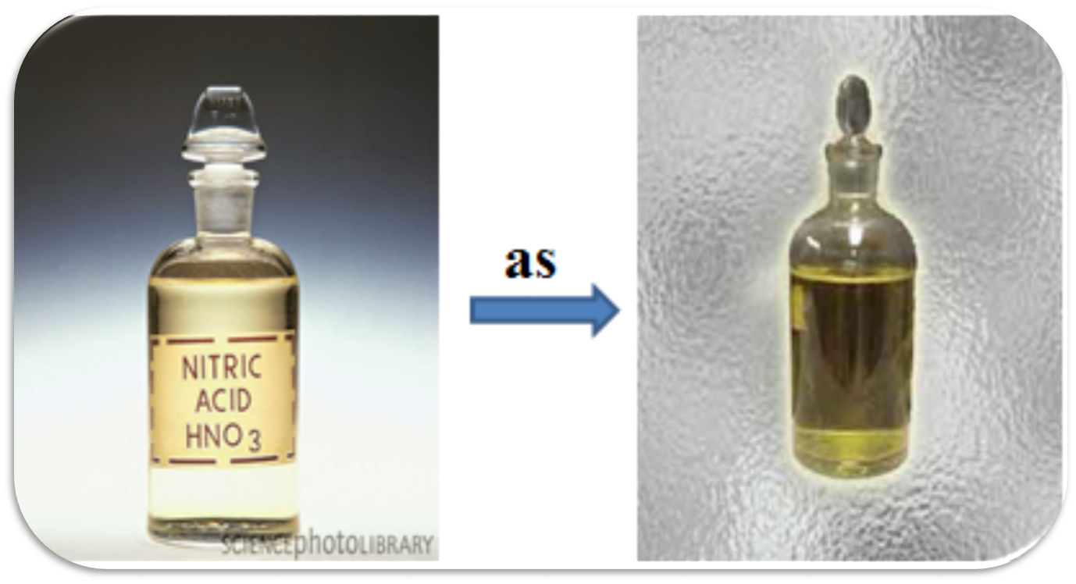
C - NITRIC ACID
I - CTPT và tính chất vật lý
- Chất lỏng, không màu , bốc khói mạnh trong không khí ẩm
- Tan tốt trong nước
- Kém bền
4HNO₃ → 4NO₂ + O₂ + 2H₂O
MỘT SỐ HỢP CHẤT QUAN TRỌNG CỦA NITROGEN - CÁNH DIỀU

Slide 31
C - NITRIC ACID
II – Tính chất hóa học
Hoàn thành các phương trình phản ứng sau và xác định vai trò của HNO₃
1) Fe(s) + HNO₃ (aq)→ NO + ….
4) Ba(OH)₂ (aq) + HNO₃ (aq) → …….
2) Cu(s) + HNO₃ đặc → NO₂ + ….
5) C (gr) + HNO₃ (aq) → CO₂(g) + NO₂(g) + …
3) NH₃(aq) + HNO₃ (aq) → …….
6) Fe(OH)₃ (s) + HNO₃ (aq) → ..... + …
7) Fe(OH)₂(s) + HNO₃(aq)→ NO₂ + …
8) CuO (s) + HNO₃ (aq) → … + …
9) FeO (s) + HNO₃ (aq) → NO + …
MỘT SỐ HỢP CHẤT QUAN TRỌNG CỦA NITROGEN - CÁNH DIỀU

Slide 32
C - NITRIC ACID
II – Tính chất hóa học
Quỳ tím → đỏ
Là acid mạnh
+ oxide base
+ Kim loại
HNO₃ oxi hóa các kim loại phi kim dạng đơn chất và trong hợp chất lên số oxi hóa cao nhất
HNO₃
+ base
+ Phi kim
Tính oxi hóa mạnh
NO₃⁻ bị khử thành : NO₂ ; NO; N₂O ; N₂ ; NH₄NO₃
+ hợp chất
MỘT SỐ HỢP CHẤT QUAN TRỌNG CỦA NITROGEN - CÁNH DIỀU

Slide 33

C - NITRIC ACID
II – Tính chất hóa học
3) Bằng kiến thức hóa học hãy giải thích câu thơ sau?
“Lúa chiêm lấp ló đầu bờ
Nghe tiếng sấm dậy, phất cờ mà lên”
MỘT SỐ HỢP CHẤT QUAN TRỌNG CỦA NITROGEN - CÁNH DIỀU

Slide 34


C - NITRIC ACID
Có điều gì “đặc biệt” với nước của các dòng sông này?
MỘT SỐ HỢP CHẤT QUAN TRỌNG CỦA NITROGEN - CÁNH DIỀU

Slide 35
C - NITRIC ACID
III – Hiện tượng phú dưỡng
Dựa vào những dấu hiệu nào để dự đoán đã có hiện tượng phú dưỡng xảy ra trong một ao nước hay hồ nước ?
(1) nước ao ám màu xanh của tảo phát triển.
(2) mặt nước trong xanh, cá tung tăng bơi lội.
(3) nhiều loài cá chết nổi bềnh lên mặt nước.
(4) mực nước ngày càng thấp
MỘT SỐ HỢP CHẤT QUAN TRỌNG CỦA NITROGEN - CÁNH DIỀU

Slide 36
C - NITRIC ACID
III – Hiện tượng phú dưỡng
Nguyên nhân gây ra hiện tượng phú dưỡng?
(1) Sử dụng phân bón trong trồng trọt.
(2) Xả nước thải trực tiếp ra môi trường.
(3) Xử lý nước thải trước khi xả ra môi trường.
(4) Nước thải chăn nuôi.
(5) Khí thải do đốt các loại nhiên liệu hóa thạch
(6) Sạt lở, xói mòn đất xung quanh hồ ao
MỘT SỐ HỢP CHẤT QUAN TRỌNG CỦA NITROGEN - CÁNH DIỀU

Slide 37
C - NITRIC ACID
III – Hiện tượng phú dưỡng
Những tác hại nào là của hiện tượng phú dưỡng?
(1) gây mùi hôi thối, mất mỹ quan
(2) Làm suy giảm hệ sinh thái ven bờ và dưới nước
(3) Làm cho mặt nước có nhiều màu sắc đẹp mắt.
(4) Là nguồn phát triển vi sinh vật, ruồi muỗi và bệnh tật.
(5) Làm suy giảm chất lượng và màu sắc nguồn nước
MỘT SỐ HỢP CHẤT QUAN TRỌNG CỦA NITROGEN - CÁNH DIỀU

Slide 38
C - NITRIC ACID
III – Hiện tượng phú dưỡng
Các biện pháp hạn chế hiện tượng phú dưỡng
(1) Khơi thông nguồn nước
(2) Xử lý nước thải trước khi thải ra môi trường
(3) Xây hầm biogas xử lý chất thải chăn nuôi
(4) Sử dụng nhiều loại phân bón hóa học.
(5) Sử dụng các chế phẩm vi sinh để tăng vi khuẩn có lợi
MỘT SỐ HỢP CHẤT QUAN TRỌNG CỦA NITROGEN - CÁNH DIỀU

Slide 39
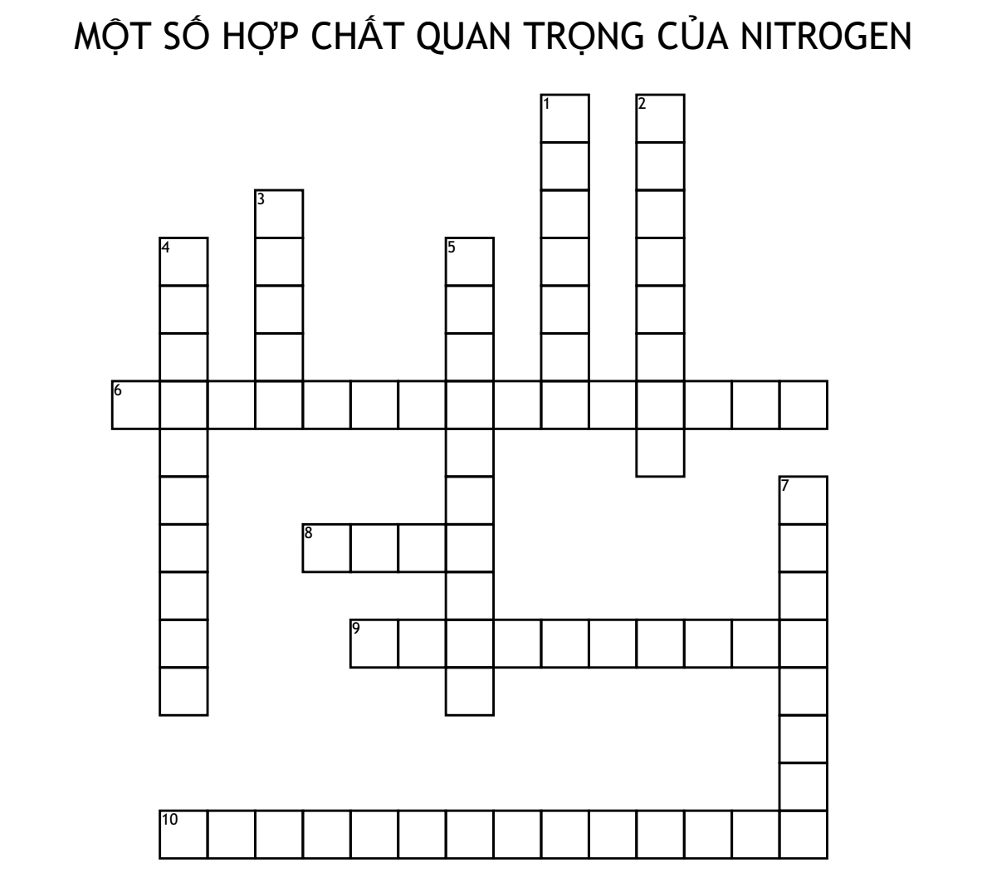
CỦNG CỐ
M
ư
a
a
c
i
d
T
ả
o
n
ở
h
o
a
D
ễ
t
a
n
1. Hiện tượng thiên nhiên phổ biến ở khu vực có nhiều nitrogen oxide.
4. Một trong những hậu quả của hiện tượng phú dưỡng.
9. Một trong những biện pháp làm tăng hiệu suất tổng hợp ammonia theo Haber.
ô
n
h
i
ễ
m
n
ư
ớ
c
ô
x
i
h
ó
a
m
ạ
n
h
2. Một trong những dấu hiệu của hiện tượng phú dưỡng.
7. Hóa chất dùng để nhận biết khí ammonia.
10. Một ứng dụng phổ biến của ammonia
3. Tính chất chung của mọi muối ammonium
8. Hóa chất dùng để nhận biết các muối ammonium.
6. Nguyên nhân tính tan của ammonia trong nước.
5. Tính chất hóa học đặc trưng của nitric acid
L ê k ế t y r g e n
q
ù
y
t
í
m
ẩ
m
K i ề
T ă g á p s u ấ
S ả n x u ấ t p h â n đ ạ

Slide 40
CỦNG CỐ
Câu 1: Dãy các chất đều phản ứng với trong điều kiện thích hợp là:
A. HCl; O₂ ; Cl₂ ; FeCl₃ B. H₂SO₄ ; Ba(OH)₂ ; FeO; NaOH
C. HCl ; HNO₃ ; AlCl₃ ; CaO. D. KOH ; HNO₃ ; CuO; CuCl₂
Câu 2: Khi hoà tan khí ammonia vào nước ta được dung dịch, ngoài nước còn chứa:
A. NH₄OH. B. NH₃. C. NH₃ ; NH₄⁺ ; OH⁻ . D. NH₄⁺ ; OH⁻

Slide 41
CỦNG CỐ
Câu 10: Cho 200 gam dung dịch 16,25% vào dung dịch 8,5% (vừa đủ) thu được dung dịch X và m gam kết tủa. Giá trị của m là
A. 20,4. B. 21,4. C. 16,8. D. 24,6.

Slide 42
CỦNG CỐ
Câu 13: Cho 4 lít N₂ và 14 lít H₂ vào bình kín rồi nung nóng với xúc tác thích hợp để phản ứng xảy ra, sau phản ứng thu được 16,4 lít hỗn hợp khí (các khí đo ở cùng điều kiện nhiệt độ và áp suất). Thể tích khí amoniac thu được là
A. 1,60 lít. B. 16,40 lít. C. 8,00 lít. D. 9,33 lít.

Slide 43
Thanks!

